Slide 1

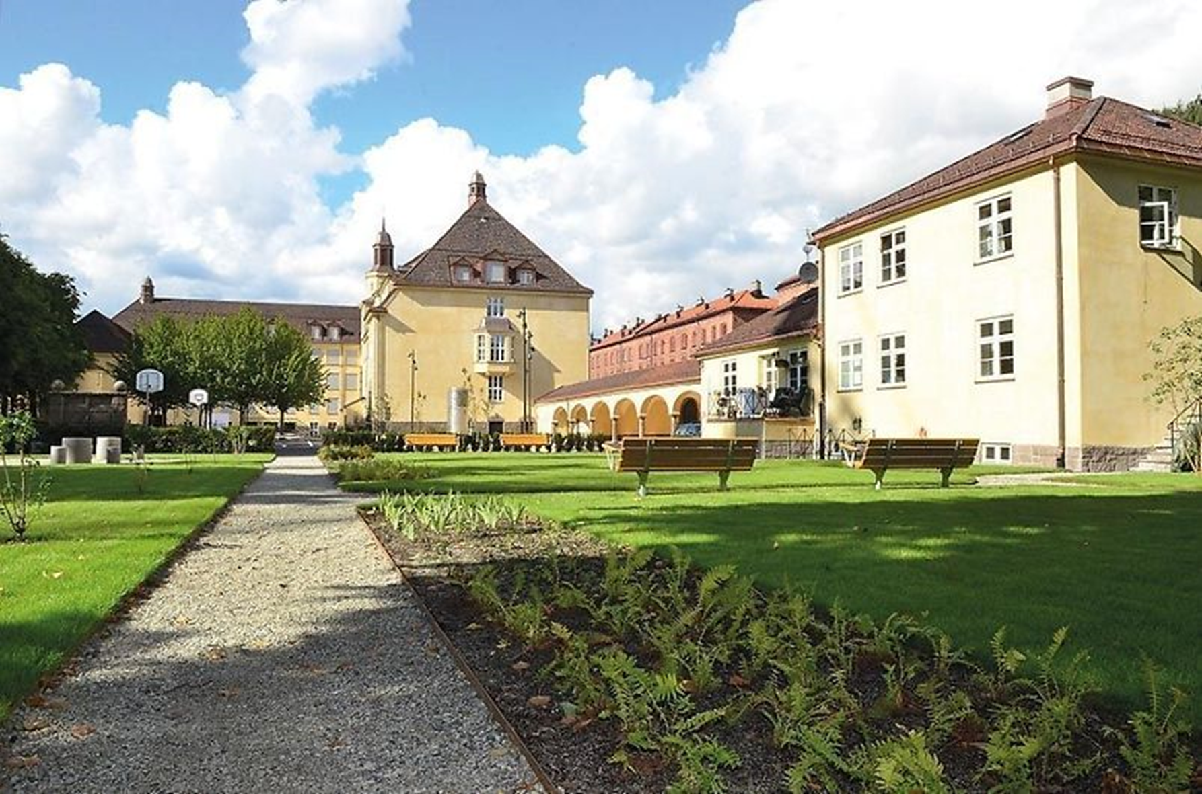
Hersleb videregående skole
Velkommen til samarbeid
Notes:
Marit ønsker velkommen

Slide 2
Skolens opplæringstilbud
Helse- og oppvekstfag:
Vg1 5 klasser
Vg2 helseservice 4 klasser
Vg3 tannhelsesekretær 1 klasse
Vg3 helsesekretær 1 klasse
Studiespesialisering:
Vg1 4 klasser
Vg2 4 klasser
Vg3 4 klasser
Påbygg (studiekompetanse etter yrkesfag)
Grunnskoleopplæring for ungdom 16-19

Slide 3
Ledergruppen
Rektor: Astrid Grytte
Ass rektor: Maria Perez Østigård
Administrasjonsleder: Marianne Stavrum
Utviklingsleder: Marianne Bauger Morck
Avd.leder HO: Steinar Høgseth
Avd.leder NO/Spr: Joachim Wold
Avdelingsleder Vg1: Marianne Haugerud (f.o.m. 1.10)
Avd.leder GS: Adnan Basic

Slide 4
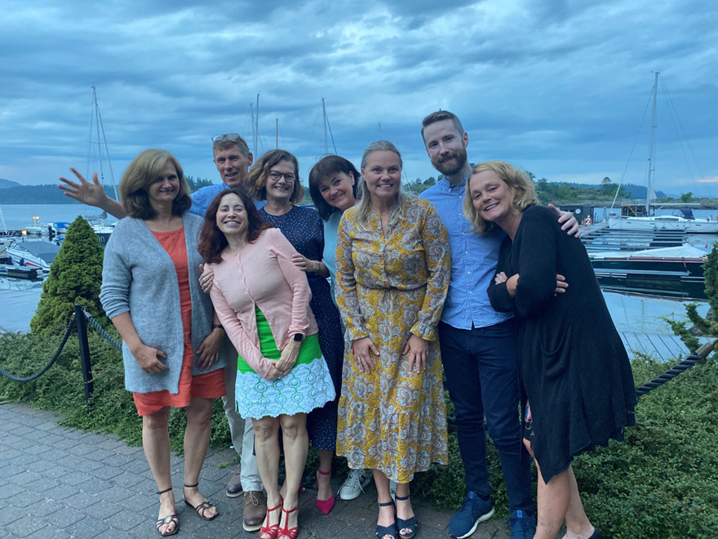

Slide 5
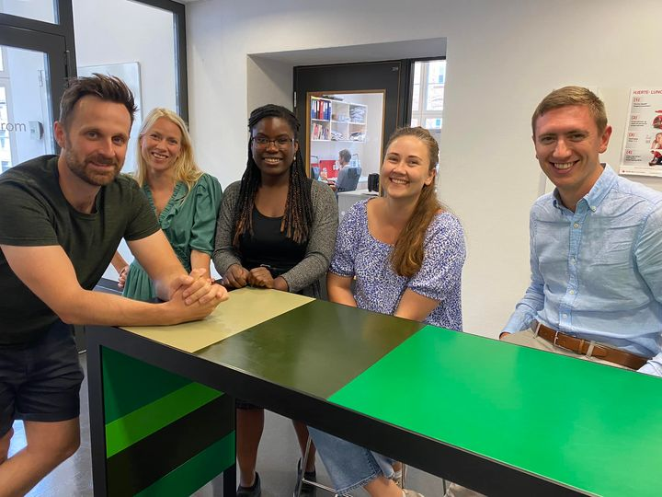
Godt læringsmiljø
"Det krever en hel landsby for å oppdra et barn"
(Afrikansk ordtak)

Slide 6
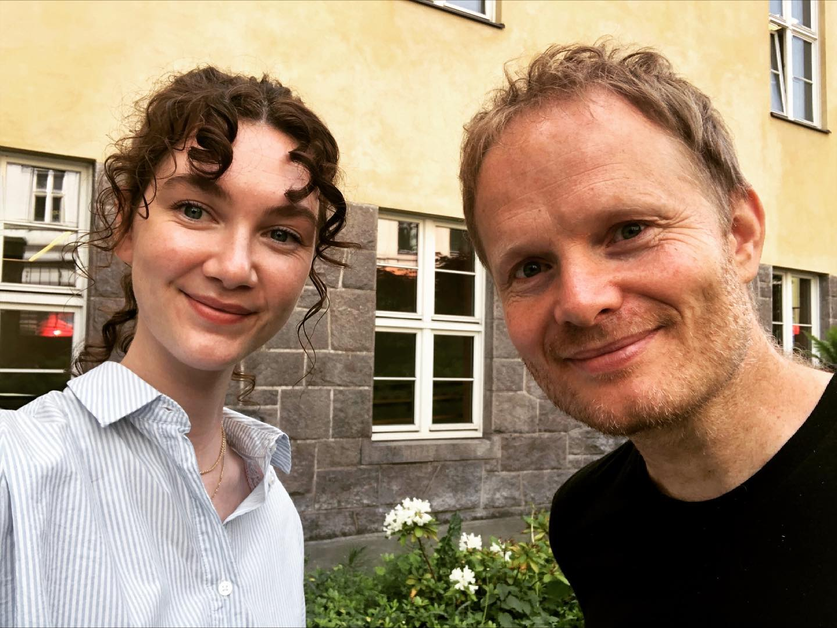

Elevstøtte
4 rådgivere
2 minoritetsrådgivere
4 miljøarbeidere
1 bibliotekar
1 helsesykepleier
1 psykolog (1 dag pr. uke)
1 fysioterapeut (1/2 dag pr. uke)

Slide 7
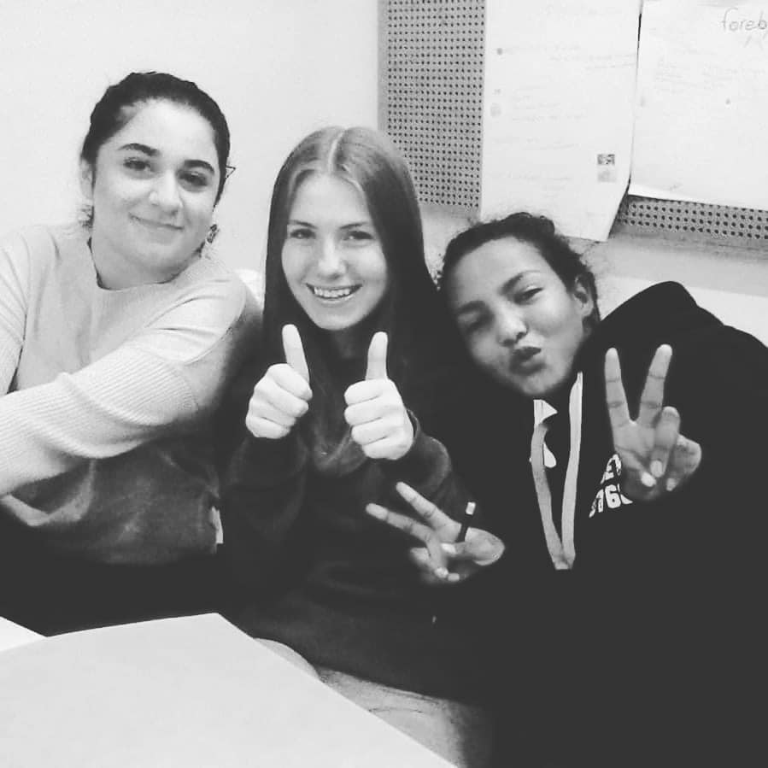

3 regler – vårt mantra
Kom på skolen: Læring skjer på skolen sammen med lærer og klassekamerater
Delta i timene: Læring skjer når du er aktiv faglig, samarbeider med de andre elevene, jobber selv og stiller spørsmål
Ha med utstyr: Læring skjer når du har med deg det som trengs til timen, for eksempel kalkulator eller gymtøy

Slide 8

Regler om fravær
3 "regimer"
A Fraværsgrense enkelttimer i fag 10 % | B Fravær og lærers vurderingsgrunnlag | C 10 dager fravær som kan trekkes fra på vitnemålet

Slide 9
A Fraværsgrense på 10 % i fag
Elever i videregående skole skal møte opp og delta aktivt i opplæringen
Hvis en elev har mer enn 10 prosent udokumentert fravær i et fag, vil eleven som hovedregel ikke ha rett til å få halvårsvurdering med karakter eller standpunkt i faget.
Kommer eleven mer enn 15 minutter for sent får eleven fravær for hele timen, men kan delta.

Slide 10
Fravær som ikke teller med
Helse- og velferdsgrunner
Arbeid som tillitsvalgt
Politisk arbeid
Hjelpearbeid (eks: deltakelse i leteaksjoner via humanitære organisasjoner)
Lovpålagt oppmøte
Representasjon i arrangement på nasjonalt eller internasjonalt nivå, f.eks idrett eller kultur
Religiøse høytider for elever som er medlem av andre trossamfunn enn Den norske kirke

Slide 11
Gyldig dokumentasjon
Legemelding eller melding fra tannlege eller annen sakkyndig (egenmelding eller melding fra foresatte er ikke nok)
Melding fra relevant organisasjon eller institusjon
Melding fra klubb/ idrettslag/arrangør

Slide 12
Varsling
Elever får varsel når de overstiger 5% eller 7% fravær
Når de overstiger 10% fravær har de 2 uker på å framskaffe dokumentasjon
Det viktigste er dialog om fravær og at vi har god kommunikasjon mellom elev/foresatt og kontaktlærer

Slide 13
B Fravær og faglærers vurderingsgrunnlag
om en elev er borte på vurderingssituasjonene i faget
om en elev ikke vil vise sin fagkunnskap i timene
….vil ikke læreren kunne vurdere elevens faglige kompetanse, og heller ikke sette karakter i faget.

Slide 14
C Fritak for fraværsføring
§ 3.47 i Forskrift om endring i forskrift til opplæringslova
For inntil samanlagt 10 skoledagar i eit opplæringsår, kan ein elev krevje at følgjande fråvær ikkje blir ført på vitnemålet eller på kompetansebeviset dersom det kan dokumenterast at fråværet skyldast:
a) helse- og velferdsgrunnar
b) arbeid som tillitsvald
c) politisk arbeid
d) hjelpearbeid
e) lovpålagt oppmøte
f) representasjon i arrangement på nasjonalt og internasjonalt nivå

Slide 15
Læring skjer på skolen
Lavt fravær er en suksessfaktor for gode resultater
Elever som ikke består videregående har ofte svært høyt fravær i forhold til de som består.
Eleven har aktivitetsplikt (Opplæringsloven §3-4)
Eleven plikter å være aktiv i opplæringen
Eleven plikter å møte på varslede vurderingssituasjoner
Eleven kan ikke kreve nye vurderingssituasjoner ved fravær
Det er bare 190 skoledager (175 fridager)

Slide 16
Skolene skal ha nulltoleranse mot krenkelser, jf. oppll. § 9 A-3.
Eksemplene som nevnes i loven er: mobbing, vold, diskriminering og trakassering, men skolene skal ha nulltoleranse også for mindre alvorlige krenkelser.
Verken direkte handlinger som for eksempel hatytringer, eller mer indirekte krenkelser, som utestenging, isolering og baksnakking skal tolereres.
Hva som er en krenkelse skal tolkes vidt, men ikke slik at alle kritiske utsagn eller uenigheter er krenkelser. Skolens oppgave er også å lære elever å tenke kritisk og å respektere andres meninger og overbevisninger, jf. Prop. 57 L (2016-2017) s. 14.

Slide 17
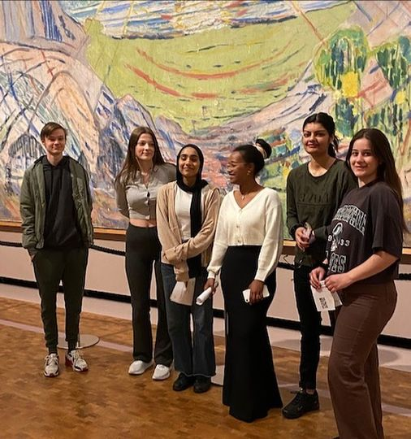
Elevene på H20 skal oppleve
at vi har tro på hver enkelt elev
at vi har høye ambisjoner på hver enkelt elvs vegne
at vi aldri gir opp en elev

Slide 18
Skolemelding
Osloskolen har en meldingsapp, der foreldre og elever kan kommunisere med kontaktlærere og faglærere.
Ligger informasjon på hjemmesiden
Spør om du trenger hjelp til dette

Slide 19
VIS (Visma in school)
Skolene bruker Visma InSchool. I Visma vil du finne oversikten over:
Timeplan
Fravær
Orden- og adferdsanmerkninger
Varsler på nedsatt i orden eller atferd, manglende vurderingsgrunnlag eller fraværsprosent
Halvårs- og standpunktkarakterer
Det er også en egen App som kan lastes ned. Elever bruker sin Feide-innlogging, mens foresatte bruker Id-porten. Hersleb videregående skole har sin egen innloggingslenke og denne finner du her.

Slide 20


Følg med
Hjemmesiden
Instagram
Face book

Slide 21

Velkommen til samarbeid

